Slide 1
PV255 - Umělá inteligence ve hrách
Jiří Chmelík
podzim 2016

Slide 2
Osnova
Úvod
Vnímání
Rozhodování
Navigace
Další
  Skupinové chování
  Artificial Stupidity
Hry a výzkum v oblasti AI

Slide 3

Co bychom měli znát
Grafy:
  grafové struktury,
  vyhledávání v grafu
    nejkratší cesta – Dijkstrův al.
Výpočetní geometrie
  Euklidovská vzdálenost
  Čtyř, osmi okolí
Pravděpodobnost, statistika
Složitost algoritmů:
  $O()$

Slide 4
AI obecně (academic AI)
Řešení problémů reálného života
Témata:
  Computer vision
  Natural language processing
  Common sense reasoning
Zlaté pravidlo AI:
  Znalosti a uvažovaní (hledání) jsou propojeny. Čím více máme znalosti, tím snadnější je najít správnou odpověď. (Čím více hledání můžeme provést, tím méně znalosti potřebujeme.)

Slide 5
AI ve hrách
Cíl:
  Podpořit zábavnost hry
  Poskytnout správnou úroveň výzvy ve hře
    ani moc jednoduché,
    ani moc náročné
Hlavní omezení:
  Čas ve hře, velikost paměti
  Čas programátorů

Slide 6
AI ve hrách
Postřehy:
  Složitější AI není vždy lepší (Black and White)
  Používáme jak přesné algoritmy, tak heuristiky, i různé hacky
  AI se těžko ladí – chybí přímý vizuální výstup (co se NPC děje „v hlavě“, pomalé testování)
  Různé AI pro různé charaktery
  Co udělá postava v temné místnosti když uslyší zvuk?
    Pěšák:
      Nechá se zastřelit
      Půjde zvuku naproti
    Boss:
      Půjde rozsvítit
    Proč vůbec stojí postava v místnosti ve tmě?

Slide 7
Základní pojem – NPC
non-player characters (NPC) – jakákoli samostatně se chovající entita:
  MMORPG charaktery
  „boti“ (FPS)
  Auta, tanky, letadla, vesmírné lodě neřízené hráčem
  Obranné věže, útočící jednotky
  …
  Virtuální kameraman (Tomb Raider, Uncharted)
  AI hrající RTS – rozhoduje, těží, staví, bojuje

Slide 8
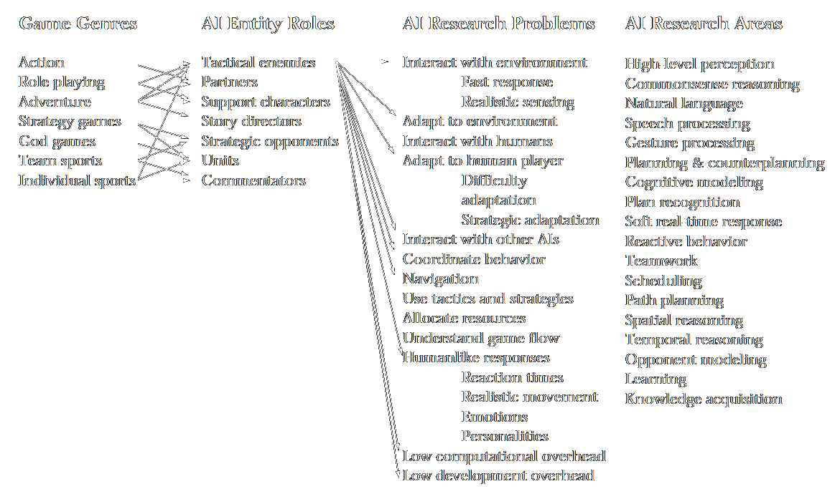
AI ve hrách

Slide 9
Osnova
Úvod
Vnímání
Rozhodování
Navigace
Další
  Skupinové chování
  Artificial Stupidity
Hry a výzkum v oblasti AI

Slide 10
Vnímání okolí (Perception; sensor system)
„If two guards are standing talking to each other and you shoot one down, the other guard shouldn’t carry on the conversation.“
  [AI for Games]
NPC potřebují vědět, co se děje kolem nich:
  Neměli by narážet do zdí, do sebe navzájem, padat z útesů, …
  Neměli by podvádět („vidět“ hráče za zdí)
Příklad: FPS aréna – vidíte hráče, který vbíhá do malé místnosti s jediným vchodem. Máte v rukou raketomet...
Notes:
Příklad: co uděláte vy? Co by měl udělal NPC?
Jste hráč, který vbíhá do místnosti…

Slide 11
Vnímání okolí (Perception; sensor system)
Hráč vnímá hru skrze rozhraní
  Největší část informace se přenáší skrze obrazovku
  Informace o herním světě získáváme pomocí technik zpracování obrazu
  Řada technik a fíglů, které ovlivňují „vidění“:
    Informace o objektech (perspektiva, motion paralax, …)
    Změna „kvality“, způsobu vidění:
      Přirozené: tetelení vzduchu, přechod mezi světlou a tmavou oblastí, po zásahu, po výbuchu granátu, počasí, …
      Umělé – herní mechaniky: baterka, night vision, sonar, …

Slide 12
Vnímání okolí (Perception; sensor system)
Hráč vnímá hru skrze rozhraní
NPC vnímají hru skrze vlastní rozhraní (simulated perception)
  Co všechno (jaké informace) jim toto rozhraní poskytne?
  Jak rychle, v jaké kvalitě?
Game-state, game-manager
  Ví „všechno“ o hře (až na vstupy reálných hráčů)
  Poskytuje pouze něco

Slide 13
Vnímání okolí (Perception; sensor system)
Základní techniky jak NPC získávají data:
  Dotazování (Polling)
    NPC se pravidelně (každý snímek) ptá herního světa…
    jednoduché na implementaci,
    může být náročné na zdroje,
    špatně škálovatelné
  Zasílání zpráv (Events System)
    složitější na implementaci,
    může být pomalejší,
    Jednodušší na debug
      můžu si všechny zprávy vypsat
      Můžu zprávy vyvolávat uměle a jednoduše kontrolovat, jestli NPC reagují správně
  Příklad: Update()vs. OnMouseButtonDown()
Notes:
Polling:
Dobrý příklad: NPC se dotazuje „vidím někoho, slyším něco“
špatný příklad: detekce kolizí mezi spoustou objektů
Events: špatný příklad: dveře posílají zprávu „jsme zamčené“ – kdy, komu? Jednodušší je, když se hráč „zeptá“

Slide 14
Dotazování vs. zasílání zpráv
V praxi – obojí:
  Teoreticky nejrychlejší,
  vyžaduje extra kód,
Příklad – NPC hlídač:
  Dokud hráč není v (místnosti / oblasti) – NPC čeká na zprávu
  Jakmile je v dohledu, NPC dostává zprávu a začne se pravidelně dotazovat

Slide 15
Dotazování vs. zasílání zpráv
Rozšíření Polling: Polling stations
  Mezipaměť pro informace, které:
    je složité spočítat
    hodí se často, hodí se více hráčům
  Při dotazování:
    Pokud je informace v mezipaměti a není příliš stará – použij ji
    Jinak – spočítej a ulož do mezipaměti.
  Umožňuje snazší monitorování a debug
Notes:
Příklad informace pro polling station: je v místnosti dostupný nějaký pick-up?

Slide 16
Dotazování vs. zasílání zpráv
Zasílání zpráv: manažer událostí (event manager)
  Centralizované řešení pro zpracování událostí a rozesílání zpráv zainteresovaným NPC
  Části:
    Checking engine
      Game-state, detekce kolizí,
      Některé události nemusí být kontrolovány – generují se přímo:
        uživatelský vstup, …
        Změna stavu ve „FSM“ (dále)
    Event queue
      Vyvažování zátěže
    Registry of event recipients
    Event dispatcher
Notes:
Vyvažování zátěže – pokud pro jeden NPC mám příliš mnoho zpráv, některé si pozdržím a pošlu až další frame
- atomová raketa v RTS vyvolá špičku v zátěží – příliš mnoho zpráv různým cílům, mnoho zpráv jednomu cíli

Slide 17
Osnova
Úvod
Vnímání
Rozhodování
Navigace
Další
  Skupinové chování
  Artificial Stupidity
Hry a výzkum v oblasti AI

Slide 18
Základní rozhodovací techniky
Rozhodovací strom
Konečný stavový automat
Produkční systém
Logické odvozování
Prohledávání

Slide 19
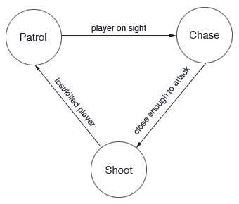
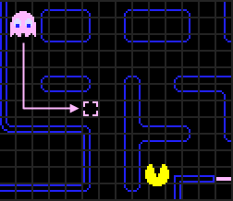
Konečné automaty (FSM)
Entita je v právě jednom z konečného množství stavů
FSM:
  Stavy
  Přechody
  Pravidla
  Události
Pac-Man (1979)
  Tři stavy, každý z duchů má jiné AI
Notes:
Něco víc o Pac-manovi: http://gameinternals.com/post/2072558330/understanding-pac-man-ghost-behavior
- tři stavy: Chase, Scatter, or Frightened
- Přepínání mezi stavy ve fixních intervalech 7s scatter, 20s chase

Slide 20
Konečné automaty (FSM)
Výhody
  Jednoduše implementovatelné
  Nástroje pro snazší návrh (i implementaci)
Nevýhody
  Špatně škálovatelné řešení
Ideální pro menší, jednodušší systémy
Možné rozšíření – hierarchie FSM

Slide 21
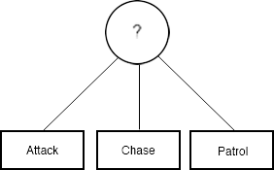
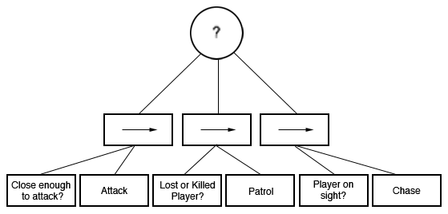
Rozhodovací stromy (Behavior Trees)
Snadno škálovatelné
Složitější implementace
Selector
Sequence
Notes:
Exit states

Slide 22
Rozhodovací stromy (Behavior Trees)
Existujicí implementace:
  Cryengine,
  Unity (plug-iny: Behave, Behavior Designer), Unity 5
  Unreal Engine
  Rozšíření – Modulární Behaviorální stromy
    Kingdom Come: https://youtu.be/QewizbnbPZg

Slide 23
Prohledávání (Searching)
Dopředu otestuji všechny možné (bezprostřední) akce a vyberu tu nejlepší
  Pokud jsem nenašel cíl, testují sekvencí více akcí a hledám takovou, která vede k cíli
Příklad: šachy
Podmínky
  konečný systém
Vlastnosti
  Velikost prohledávacího stromu roste exponenciálně

Slide 24
Osnova
Úvod
Vnímání
Rozhodování
Navigace
Další
  Skupinové chování
  Artificial Stupidity
Hry a výzkum v oblasti AI

Slide 25
Navigace
Více-úrovňový problém:
  Výběr akce (strategie, taktika, cíle, plánování)
  Řízení (steering) – výběr akce
  Pohyb (locomotion)
  Hledání cesty (Pathfinding)
    Dijkstra – proč ne?
    A*
  Příklad: pathfinding vs. fog of war (Age of Empires)

Slide 26

Algoritmus A*
[: ei stár :]
Jednoduchý princip, implementace může být zapeklitá
Řada variant algoritmu, řada existujících řešení
Cena cesty přes uzel x
  $f\left(x\right)=g\left(x\right)+h\left(x\right)$
  $g\left(x\right)$ – cena ze startu do aktuálního uzlu – lze spočítat přesně
  $h(x)$ – cena z aktuálního uzlu do cíle – nutno odhadnout (např. Euklidovská vzdálenost)

Slide 27
Algoritmus A*
Cena cesty:
Vzdálenost (metrika Manhattan)
Obtížnost terénu (brodit se přes řeku nebo oběhnout přes vzdálený most?)
Přítomnost obranných věží, snadné cíle pro odstřelovače,
Adaptivní – počet mrtvých členů týmu na cestě
…

Slide 28
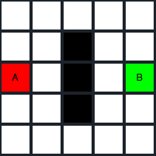
Algoritmus A*

Slide 29
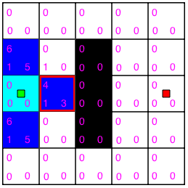
Algoritmus A*

Slide 30
Algoritmus A*

Slide 31
Algoritmus A*

Slide 32
Algoritmus A*

Slide 33
Algoritmus A*

Slide 34
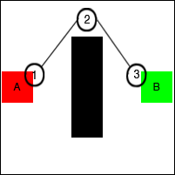
Graf zastávek (Waypoint Graph)
Zjednodušení mapy na graf zastávek
  Hledání nejlepší cesty v grafu
  Málo uzlů:
    Nuda
    Riziko kolize
  Hodně uzlů – větší nároky:
    Na tvorbu
    Na paměť
    Na procesor
  Neřeší velikost NPC
    Pěšák vs. tank

Slide 35
Waypoints (zastávky?)
Vytváření:
  Obvykle návrhář úrovní
  Automatické systémy
Anotace – přidání dalších informací k zastávce
  „dobré místo pro odstřelování“
  „hiding“ spot (z kterých jiných zastávek je/není vidět)
  Řešeno při návrhu => zjednodušuje/urychluje rozhodování v real-time

Slide 36
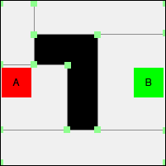
Navigační síť (Navigation Mesh)
Grafová struktura pro zjednodušení „mapy“
Rozdělení na konvexní polygony
Poskytuje více informací než graf zastávek
Hotová implementace v:
  Cryengine
  Unity
  Unreal Engine

Slide 37
Pohyb NPC po mapě
Fog of war
Jak projít skrz vlastní linii jednotek
Pohyb skupiny jednotek
  Formace
  Rychlost smíšené skupiny (jízda plus pěší)

Slide 38
Osnova
Úvod
Vnímání
Rozhodování
Navigace
Další
  Skupinové chování
  Artificial Stupidity
Výzkum v oblasti AI

Slide 39
Skupina – smečka, stádo, hejno, …
Chceme aby se skupina NPC pohybovala společně
Základní algoritmus: „Boids“ – každý člen skupiny se snaží dodržet tři pravidla:
  Seperace
  Zarovnání
  Koheze
Craig Reynolds: Flocks, Herds and Schools – A Distributed Behavioral Model, SIGGRAPH, 1987

Slide 40
Umělá „hloupost“
Nechceme:
  Příliš dobrý AI střelec, řidič,
  Příliš jednotvárný střelec, řidič
Řešení:
  Přidání náhody do AI

Slide 41
Umělá „hloupost“
Umělé přidávání šumu na vstupu
  Vzdálenost, rychlost hráče (ostatních aut, …)
Vnesení náhody na výstupu
  Střelba:
    Přidáme náhodnou odchylku
    Miss-roll
      per turn, per battle (X-Com EU)
Střelba:
  Zpomalení NPC projektilů (Doom 1 a 2)
  Záměrná střelba těsně vedle
    Miss-roll, NPC schválně míří těsně vedle hráče

Slide 42
Osnova
Úvod
Vnímání
Rozhodování
Navigace
Další
Hry a výzkum v oblasti AI

Slide 43
Hry a výzkum umělé inteligence
Hry tvoří výborné prostředí pro testování nových AI technik
  Šachy
    1996, 1997: Deep Blue vs. G. Kasparov
  Atari 2600 games (Pong, Breakout, Space Invaders, …)
    2003: Deep Reinforcement Learing, DeepMind
  GO
    2016: DeepMind (Alphabet) vs Lee Sedol
  Starcraft
    2016: DeepMind + Blizzard: ohlašují Starcrat II open API
Notes:
Výborné prostředí (kolem roku 2000)

Slide 44
Hry a výzkum umělé inteligence
Výzkum AI pro RTS:
  Otevřené API
  Soutěže
    možnost porovnat výsledky různých skupin, motivace
    Od cca 2006
  Replay – pro trénování umělých inteligencí (neuronové sítě, …)
  Lidští oponenti – generování tréninkových dat, porovnání výkonu botů
Notes:
Výborné prostředí (kolem roku 2000)

Slide 45
Literatura
Knihy:
  Různí: Game Programming Wisdom I, II
  Ian Millington, John Funge: Artificial Intelligence for Games, 2009
  A. S. Kyaw, T. N. Swe: Unity 4.X Game AI Programming, 2013
Články:
  John Laird, Michael VanLent: Human-Level AI's Killer Application: Interactive Computer Games, AI MAGAZINE, 2001
  Marc Ponsen: Improving Adaptive Game AI with Evolutionary Learning, Diploma thesis, 2004

